Slide 1
Мобильный ультразвуковой дальномер
Марченко Кирилл гр. МС-32

Slide 2
Цели и задачи Курсового проекта
Цель: разработать электронное мобильное устройство, которое позволит измерять длину до объекта с помощью ультразвука.
Задачи:
Произвести анализ предметной области. Рассмотреть особенности и структуру интерфейса ультразвукового дальномера;
Рассмотреть перечень отладочных плат и микроконтроллеров, которые могут быть использованы для реализации мобильного ультразвукового дальномера;
Произвести описание архитектуры и устройства выбранной отладочной платы или микроконтроллера, рассмотреть ее особенности.
Разработать структурную схему мобильного ультразвукового дальномера;
Разработать принципиальную электрическую схему л мобильного ультразвукового дальномера;
Разработать модель и алгоритм функционирования мобильного ультразвукового дальномера.

Slide 3
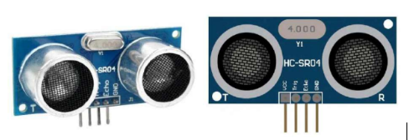
Ультразвуковой дальномер
Данный дальномер работает по активному принципу. Это оборудование имеет схожий метод с тем, что используют для ориентирования дельфины или летучие мыши. Прибор создает звуковую волну, направленную вперед на объект, к которому нужно померить расстояние. При достижении импульсом преграды создается эхо, которое отбивается и попадает на чувствительную часть ультразвукового устройства. Такие приборы используют звук с высокой частотой около 40 кГц. Он неуловимый уху человека, поэтому применение подобного дальномера не вызывает никакого дискомфорта. Это сравнительно недорогие устройства, но, чтобы ими воспользоваться, необходимо правильно направить импульс, на что уходит время. Конечно, рулеткой мерить намного дольше, но лазерные инструменты более совершенные, чем ультразвуковые.Рисунок ультразвукового дальномера HC-SR04.

Slide 4
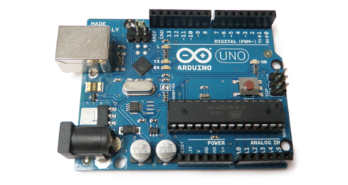
Отладочная плата Arduino Uno
Отладочная плата Arduino на базе Atmega328 имеет следующие
основные характеристики:
Микроконтроллер Atmega328.
Входы/выходы: плата имеет ряд цифровых и аналоговых входов/выходов, которые могут использоваться для подключения различных устройств и датчиков.
Интерфейсы: плата оснащена различными интерфейсами, такими как UART (Serial), I2C и SPI, что позволяет подключать различные устройства.
Питание: отладочная плата питается от внешнего источника питания напряжением 5 В, которое может быть подано через разъем питания или подано напрямую на контакт Vcc.
Программирование: плата может быть запрограммирована с использованием Arduino IDE.

Slide 5

Выбранный нами САПР
KiCad (от англ. "Ki" - ключ, "CAD" - компьютерное проектирование) - это бесплатная и открытая система автоматизированного проектирования электронных схем и печатных плат. Она предоставляет пользователям полный набор инструментов для создания схем, размещения компонентов, маршрутизации проводников и создания производственных файлов для изготовления печатных плат. KiCad поставляется с библиотеками компонентов, моделями компонентов и футпринтами для более чем 750 000 электронных компонентов.
KiCad предоставляет несколько основных компонентов для проектирования электронных схем и создания печатных плат. Эти компоненты включают в себя:
Eeschema - для создания схематических диаграмм;
CvPcb - для размещения компонентов на плате;
Pcbnew - для проектирования печатной платы и проведения трассировки;
Gerbview - для просмотра файлов герберов и документации.

Slide 6

Arduino IDE
Arduino IDE - наиболее распространенная среда разработки для Arduino Uno. Эта IDE поддерживает языки программирования C и C++.
Большой плюс этой IDE это фреймворк Wiring.
Wiring - это фреймворк для программирования микроконтроллеров, который был создан для упрощения разработки электронных проектов. Он был разработан в рамках проекта Arduino и стал одним из основных элементов его экосистемы.
Основными целями Wiring были упрощение программирования микроконтроллеров и создание более доступных инструментов для электронной разработки.

Slide 7
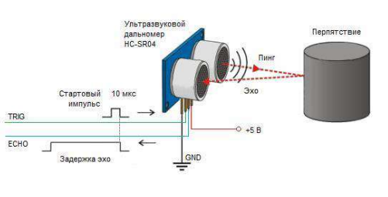
Алгоритм функционирования ультразвукового дальномера.
Алгоритм работы с датчиком следующий:
• для старта измерения на вход Trig подается запускающий импульс длительностью 10 микросекунд;
• после обнаружения запускающего импульса датчик излучает 8 импульсов с частотой 40 кГц;
• обнаружив отраженный сигнал, датчик устанавливает высокий уровень на выходе Echo. Длительность данного состояния в микросекундах будет пропорциональна измеренному расстоянию в метрах;
• запускающие импульсы рекомендуется формировать 1 раз в 50 мс.
Всё, что требуется от управляющего микроконтроллера, – сформировать запускающий импульс и измерить значение эхо-сигнала. Принцип работы, показан на рисунке.

Slide 8
Заключение
В ходе разработки курсового проекта было проанализирована предметная область. Изучены особенности Arduino Uno, . Рассмотрены основные характеристики ультразвукового дальномера, его область применения. Рассмотрены и описаны различные отладочные платы, которые могли бы использоваться в данном проекте.
Была изучена САПР KiCad для проектирования принципиальных электрических схем. Разработаны структурная, принципиальная электрические схемы ультразвукового дальномера. Рассмотрены основные электронные компоненты, позволяющие собрать собственный ультразвукового дальномера.
Была составлена блок-схема алгоритма работы программы ультразвукового дальномера. На основе блок-схемы был разработан алгоритм, который в дальнейшем был загружен в отладочную плату Arduino Uno. На основание структурной и принципиальной электронных схем было собрано устройство, которое успешно функционировало.
Была изучена среда проектирования Inventor 2020. Благодаря данной программе для проектирования был разработан корпус ультразвукового дальномера.
Таким образом, в результате выполнения курсового проекта был разработан ультразвуковой дальномер, позволяющий пользователям вычислять расстояние от измерителя до какого-либо объекта.

